Slide 1
Gender dalam
Pembangunan
(Gender in Development)
Pertemuan 10
(10th meeting)
Gender dan Pendidikan
(Gender and Education)
Lecturer:
Dr. Rambu Luba Kata Respati Nugrohowardhani, S.E.,M.A
Universitas Kristen Wira Wacana Sumba
Indonesia

Slide 2
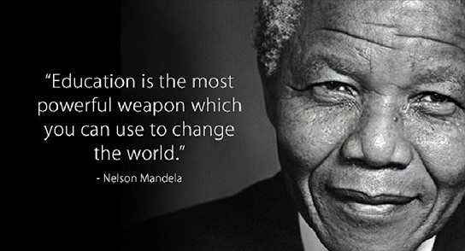
Sumber : https://www.edapt.org.uk/blog/2014/02/education-is-the-most-powerful-weapon-which-you-can-use-to-change-the-world/
“Pendidikan adalah senjata paling ampuh yang bisa anda gunakan untuk mengubah dunia”
Nelson Mandela (18 Juli 1918 – 5 Desember 2013)

Slide 3
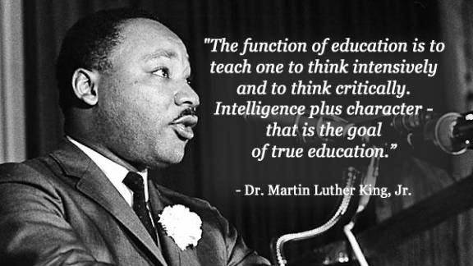
“Fungsi pendidikan adalah mengajarkan seseorang untuk berpikir dengan intensif dan kritis. Kecerdasan dan karakter, itulah tujuan dari pendidikan yang sesungguhnya”
Marthin Luther King Jr. ( 15 Januari 1929 – 4 April 1968)
Sumber : https://www.tdu.org/news_martin-luther-king-jr

Slide 4
Mengapa pendidikan penting dalam pembangunan?
“Pendidikan merupakan salah satu faktor yang sangat berperan untuk menghasilkan sumber daya manusia yang berkualitas demi kemajuan suatu negara, kesejahteraan masyarakat, sekaligus mengurangi angka kemiskinan”

Slide 5
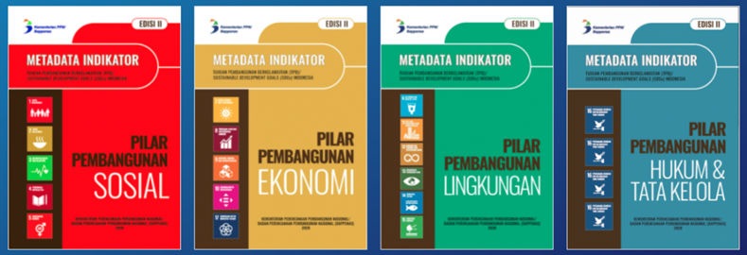
SDGs di Indonesia
sumber : https://sdgs.bappenas.go.id
1. Pilar Pembangunan Sosial
Pilar ini mencakup poin (1) Tanpa Kemiskinan, (2) Tanpa Kelaparan, (3) Kehidupan Sehat dan Sejahtera, (4) Pendidikan Berkualitas, dan (5) Kesetaraan Gender. Pada intinya, bertujuan tercapainya pemenuhan hak dasar manusia yang berkualitas secara adil dan setara untuk meningkatkan kesejahteraan bagi seluruh masyarakat.
2. Pilar Pembangunan Ekonomi
Pilar ini mencakup poin (7) Energi Bersih dan Terjangkau, (8) Pekerjaan Layak dan Pertumbuhan Ekonomi, (9) Industri, Inovasi, dan Infrastruktur, (10) Berkurangnya Kesenjangan, dan (17) Kemitraan untuk Mencapai Tujuan. Pada intinya, bertujuan tercapainya pertumbuhan ekonomi berkualitas melalui keberlanjutan peluang kerja dan usaha, inovasi, industri inklusif, infrastruktur memadai, energi bersih yang terjangkau, dan didukung kemitraan

Slide 6
….lanjutan
3. Pilar Pembangunan Lingkungan
Pilar ini mencakup poin (6) Air Bersih dan Sanitasi Layak, (11), Kota dan Pemukiman Layak, (12) Konsumsi dan Produksi yang Bertanggung Jawab, (13) Penanganan Perubahan Iklim, (14) Ekosistem Laut, dan (15) Ekosistem Darat. Pada intinya, bertujuan tercapainya pengelolaan sumber daya alam dan lingkungan yang berkelanjutan sebagai penyangga seluruh kehidupan.
4. Pilar Hukum dan Tata Kelola
Pilar ini mencakup poin (16) Perdamaian, Keadilan, dan Kelembagaan yang Kuat. Pada intinya, bertujuan terwujudnya kepastian hukum dan tata kelola yang efektif, transparan, akuntabel dan partisipatif untuk menciptakan stabilitas keamanan dan mencapai negara berdasarkan hukum.
sumber : https://sdgs.bappenas.go.id

Slide 7
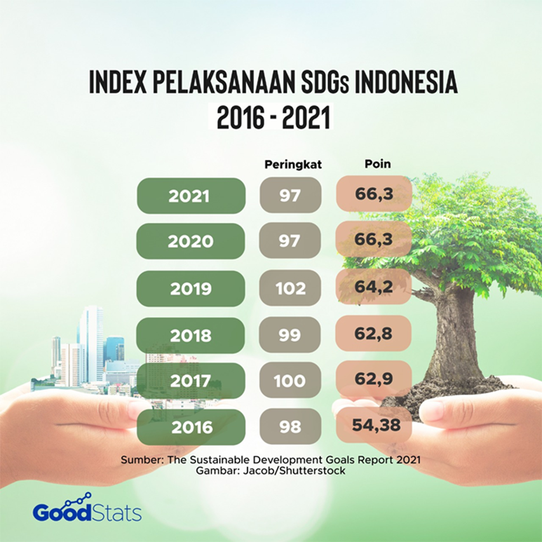
“ Indeks pelaksanaan tujuan pembangunan berkelanjutan (sustainable development goals/SDGs) di Indonesia menunjukkan peningkatan yang semakin baik dari tahun ke tahun”
Sumber : https://www.goodnewsfromindonesia.id

Slide 8
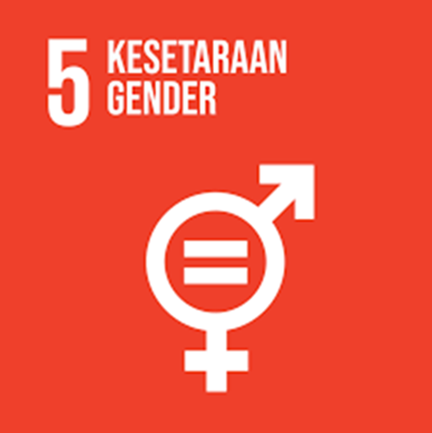


Gender dan Pendidikan dalam SDGs
sumber: https://www.sdg2030indonesia.org

Slide 9
Pendidikan yang berkualitas ?
“ Menjamin kualitas pendidikan yang inklusif dan merata serta meningkatkan kesempatan belajar sepanjang hayat untuk semua”

Slide 10
Bagaimana pendidikan di Indonesia ?
Didasarkan pada Pasal 31 ayat (1) UUD 1945 : “Setiap warga negara berhak mendapat pendidikan”. Jadi setiap orang di Indonesia berhak untuk mendapatkan pendidikan. Bahkan negara wajib membiayai pendidikan dasar bagi warga negara (Pasal 31 ayat (2) UUD 1945).
Berdasarkan Instruksi Presiden Nomor 9 Tahun 2000 tentang Pengarusutamaan Gender Dalam Pembangunan, yang disusul Peraturan Menteri Pendidikan Nasional Nomor 84 Tahun 2008 tentang Pedoman Pelaksanaan Pengarusutamaan Gender Bidang Pendidikan.

Slide 11
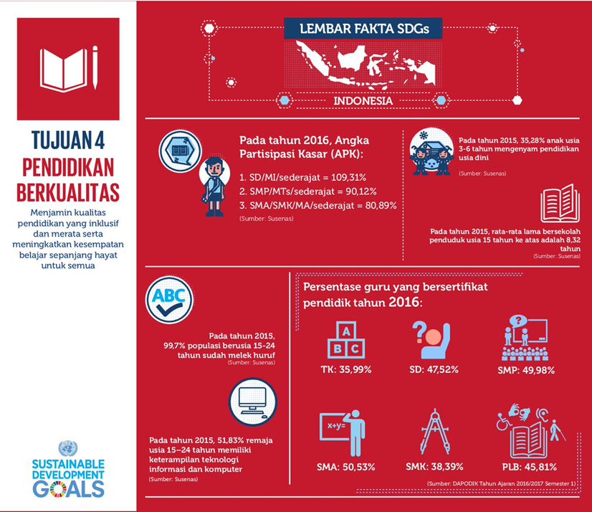
Fakta profil pendidikan di Indonesia pada tahun 2016
Sumber: https://pt.slideshare.net

Slide 12
Isu kesenjangan gender dalam pendidikan di Indonesia
(Kemdikbud, 2019)
Secara keseluruhan, jumlah siswa laki-laki pada tahun 2018-2019 lebih banyak daripada siswa perempuan. Persentase siswa laki-laki sekitar 51,71% atau sejumlah 23.377.610. Persentase siswa perempuan sekitar 48,29% atau sejumlah 21.829.994
Di tahun 2018-2019 terjadi kecenderungan siswa laki-laki bersekolah di jenjang SMK lebih banyak dari siswa perempuan

Slide 13
….lanjutan
Pada tahun 2018-2019, jumlah guru di Indonesia mencapai 2.936. 893. Dari keseluruhan jumlah guru pada tahun itu, mayoritas guru di Indonesia adalah perempuan
Pada tahun 2018 – 2019, persentase guru perempuan sekitar 62,52% (1.836. 116) Persentase guru laki-laki sekitar 37,48% (1.100.777)
Jumlah guru perempuan lebih banyak daripada guru laki-laki pada tingkat pendidikan PAUD, SD, dan SMP

Slide 14
….lanjutan
(Astuti, 2011)
Umumnya, jumlah guru perempuan lebih banyak daripada laki-laki pada tingkat pendidikan PAUD, SD, dan SMP karena:
Adanya stereotipe pekerjaan guru adalah pekerjaan yang cocok untuk perempuan, khususnya pada tingkat pendidikan dasar karena diasosiasikan dengan peran perempuan sebagai pengasuh dan perawat anak-anak
Adanya asumsi untuk menjadi guru sekolah dasar tidak diperlukan pendidikan guru yang terlalu tinggi, kemampuan intelektual serta kemampuan ilmiah, sehingga hal tersebut sesuai dilakukan oleh perempuan

Slide 15
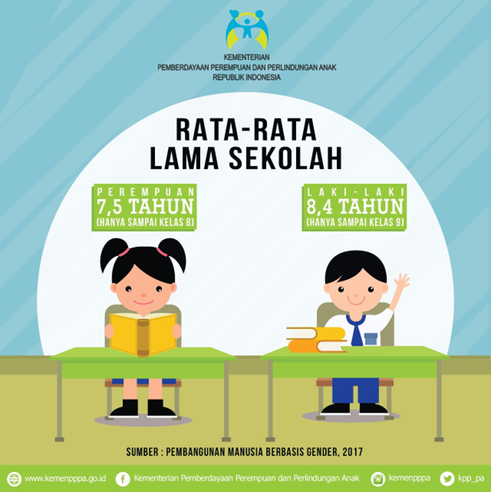
Perbedaan rata-rata lama sekolah berdasarkan jenis kelamin; anak laki-laki cenderung lebih lama sekolah daripada anak perempuan. Pada tahun 2020, RLS laki-laki adalah 8,90 tahun, sedangkan perempuan 8,07 tahun
(Kemen PPPA, 2021)
Sumber : https://www.kemenpppa.go.id/

Slide 16
Mengapa ada kesenjangan gender dalam pendidikan?
(Astuti, 2011)
Pertama, proses sosialisasi peran gender yang terjadi secara terus menerus menyebabkan perempuan merasa wajib mengutamakan keluarga untuk memenuhi tuntutan sosial. Menganggap bahwa hal tersebut adalah “kodrat”, perempuan seringkali menjadi submisif, sehingga rela membendung potensi yang dimilikinya, termasuk melanjutkan pendidikan hingga tingkat yang lebih tinggi

Slide 17
…lanjutan
Kedua, sistem nilai budaya seringkali kurang mendukung perempuan untuk mendapat akses pada pendidikan. Misalnya anggapan bahwa; perempuan tidak perlu sekolah tinggi karena semakin tinggi sekolahnya semakin sulit mendapat jodoh, semakin lama sekolah semakin lambat menikah dan berkeluarga.

Slide 18
…lanjutan
Ketiga, prioritas pendidikan seringkali masih diperuntukkan bagi laki-laki yang dianggap akan menjadi kepala keluarga yang berperan sebagai pencari nafkah keluarga dan tulang punggung keluarga. Hal tersebut menyebabkan peluang perempuan untuk mendapat pendidikan yang semakin tinggi menjadi terbatas.

Slide 19
…lanjutan
Keempat, sistem pendidikan yang berlaku di sekolah cenderung memperkuat kesenjangan gender dan sosialisasi peran gender. Guru seringkali cenderung menaruh harapan dan perhatian pada anak laki-laki daripada perempuan. Namun bila ada murid perempuan yang meraih prestasi, maka hal tersebut dianggap suatu kewajaran karena anak perempuan lebih tekun, rajin, dan patuh pada guru dan peraturan sekolah

Slide 20
Ilmu pengetahuan, teknologi, informasi, dan komunikasi dalam pembangunan
“Ilmu pengetahuan, teknologi, informasi, dan komunikasi (IP-TIK) merupakan bagian dari kebutuhan mendasar dalam percepatan pembangunan suatu negara. Daya saing bangsa dalam menghadapi persaingan global membutuhkan kualitas pengetahuan, teknologi, dan komunikasi yang tinggi. Melalui IP-TIK, sejumlah kreativitas, inovasi, dan rekayasa pembangunan dapat dimaksimalkan demi tujuan mewujudkan cita-cita luhur bangsa, pembangunan yang merata, dan berkeadilan bagi perempuan dan laki-laki”

Slide 21
Isu gender dan IP-TIK dalam pembangunan
“Perkembangan ilmu pengetahuan, teknologi, informasi dan komunikasi tidak serta merta membawa manfaat yang sama bagi perempuan dan laki-laki. Ilmu pengetahuan, teknologi, informasi dan komunikasi yang dikembangkan cenderung menguntungkan laki-laki dan seringkali berdampak negatif pada perempuan”

Slide 22
Sumber bias gender dalam IP-TIK :
Adanya anggapan bahwa:
Secara simbolik dan historis, perempuan diasosiasikan dengan alam, sementara laki-laki diasosiasikan dengan budaya
IP-TIK adalah domain laki-laki karena berkaitan erat dengan logika dan ilmu pasti
IP-TIK hanya sesuai untuk laki-laki karena terbukti hanya sedikit perempuan yang berkontribusi pada ilmu pengetahuan, teknologi, informasi, dan komunikasi

Slide 23
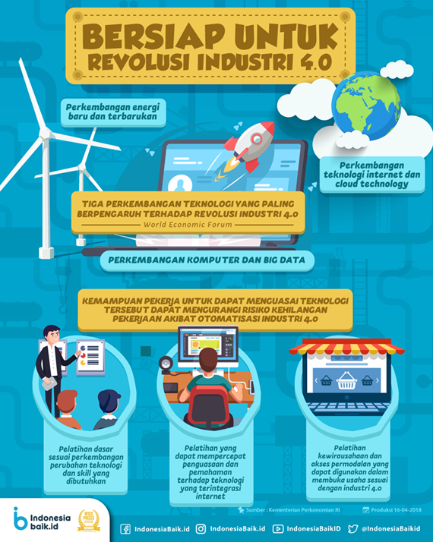
3 perkembangan teknologi dalam revolusi industri 4.0
Perkembangan teknologi internet dan cloud technology
Perkembangan computer dan big data
Perkembangan energi baru dan terbarukan
Sumber : https://indonesiabaik.id/infografis

Slide 24
Bagaimana isu gender dan IP-TIK di Indonesia?
(Hermawati, dalam Ekawati, 2021)
Perempuan masih banyak yang tidak bisa berpartisipasi dalam IP-TIK, baik karena keterbatasan akses maupun faktor lain seperti politik dan pola pikir budaya
Dari segi pendidikan, jumlah perempuan yang melanjutkan sekolah ke perguruan tinggi cenderung lebih sedikit dibandingkan dengan laki-laki.
Pada bidang IP-TIK, khususnya science, technology, engineering and mathematic (STEM), jumlah perempuan yang belajar di perguruan tinggi hanya 30% dibandingkan dengan jumlah laki-laki yang mencapai 70%. Lalu, perempuan yang lulus dari perguruan tinggi di bidang iptek, jumlahnya lebih sedikit lagi. Jika pun lulus, belum tentu para perempuan ini nantinya akan bekerja di bidang-bidang tersebut.

Slide 25
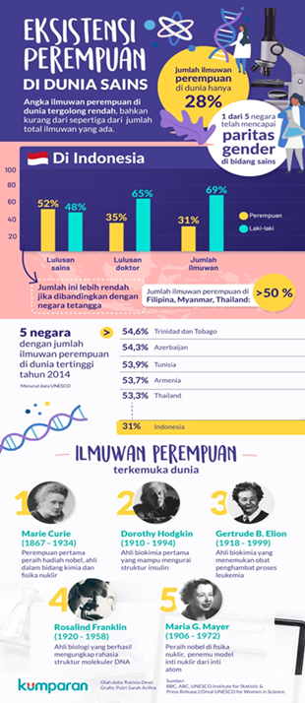
“Indonesia butuh lebih banyak perempuan di bidang sains dan teknologi”
(Hermawati, dalam Ekawati, 2021)
“Ilmuwan perempuan di dunia hanya 28%, kurang dari sepertiga jumlah keseluruhan ilmuwan. Sementara itu, persentase ilmuwan perempuan di Indonesia adalah 31% dari jumlah seluruh ilmuwan yang ada di Indonesia”
Sumber: https://kumparan.com/kumparanstyle/infografik-eksistensi-perempuan-di-dunia-sains

Slide 26
….lanjutan
Berdasarkan Buku Profil Perempuan Indonesia (2020), maka:
Penggunaan telepon selular pada perempuan lebih rendah daripada laki-laki, baik di perkotaan maupun di perdesaan
Penggunaan komputer pada perempuan masih lebih rendah dibandingkan dengan laki-laki, baik di perkotaan maupun di perdesaan
Meskipun memiliki kecenderungan meningkat, tetapi persentase perempuan yang pernah mengakses internet masih lebih rendah jika dibandingkan dengan persentase laki-laki

Slide 27
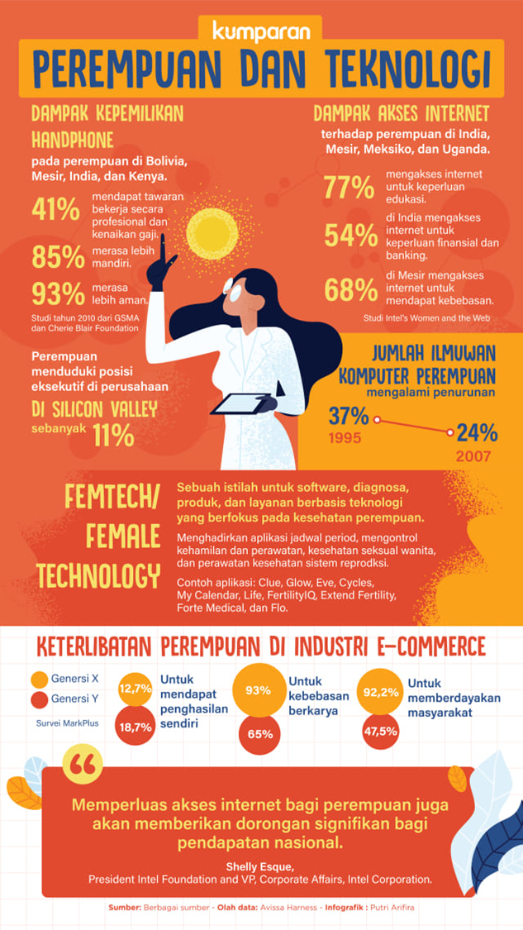
Dampak perkembagan teknologi pada kesenjangan gender :
“Keterlibatan perempuan dalam pengembangan teknologi akan menjadi semakin penting untuk memastikan inovasi teknologi yang dihasilkan dapat melayani kebutuhan masyarakat secara luas tanpa memandang gender"
Sumber: https://kumparan.com/kumparanstyle/teknologi-kunci-kemajuan-perempuan-modern

Slide 28
….lanjutan
(Devi, 2016)
“Dalam bidang pendidikan, kefasihan digital membantu meningkatkan pendidikan perempuan. Sebagai contoh, perempuan di negara-negara maju, seperti Belanda, Inggris, dan AS, telah mencapai pendidikan tinggi karena sebagian besar perempuan telah menggunakan internet sejak usia sekolah dasar. Dalam menyelesaikan tugas sekolah, banyak materi yang harus dicari melalui internet, e-book, dan jurnal online. Internet juga mempermudah akses tutorial online gratis untuk berbagai keterampilan, dari memasak, memotret, hingga urusan kecantikan”

Slide 29
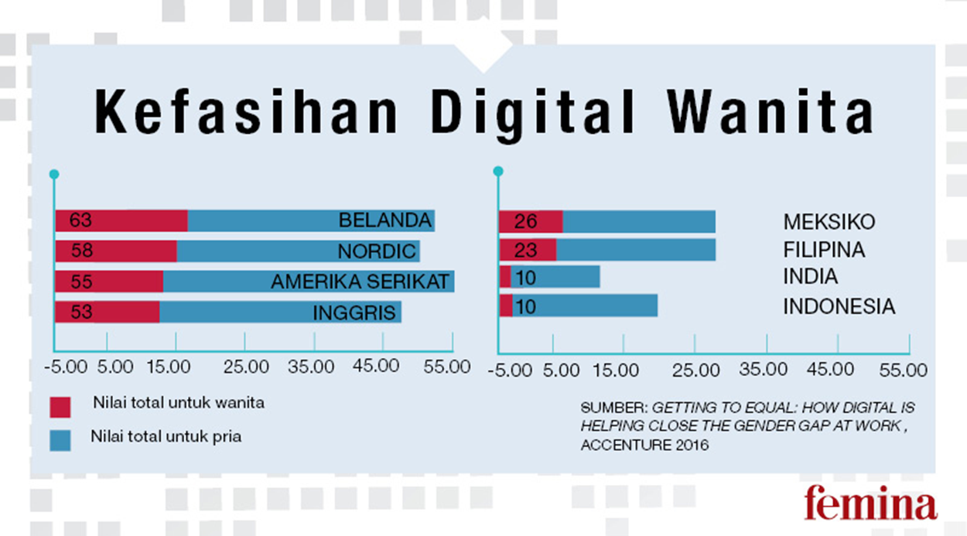
“Teknologi Digital Mempersempit Kesenjangan Gender”
(Devi, 2016)
Sumber: https://www.femina.co.id/trending-topic/teknologi-digital-mempersempit-kesenjangan-gender

Slide 30
Referensi:
Astuti, T.M.P (2011) Konstruksi Gender dalam Realitas Sosial, Cet.2, Semarang, Unnes Press
Devi, A. (2016) Teknologi Digital Mempersempit Kesenjangan Gender, https://www.femina.co.id/trending-topic/teknologi-digital-mempersempit-kesenjangan-gender
Ekawati, A (2021) Indonesia butuh lebih banyak perempuan di bidang sains dan teknologi. Laporan hasil wawancara pada Wati Hermawati, https://www.dw.com/id/indonesia-butuh-lebih-banyak-perempuan-di-bidang-iptek
Kementerian Pendidikan dan Kebudayaan – Pusat Data dan Statistik Pendidikan dan Kebudayaan (2019) Infografis Pendidikan Tahun 2018 /2019.
Kementerian Pemberdayaan Perempuan dan Perlindungan Anak (2021) Pembangunan Manusia Berbasis Gender 2021
Kementerian Pemberdayaan Perempuan dan Perlindungan Anak (2021) Profil Perempuan Indonesia 2020

Slide 31
Referensi:
https://kumparan.com/kumparanstyle/teknologi-kunci-kemajuan-perempuan-modern-1qsbRgbtIjp/full
https://sdgs.bappenas.go.id/dashboard
https://www.sdg2030indonesia.org/page/12-tujuan-empat
https://www.edapt.org.uk/blog/2014/02/education-is-the-most-powerful-weapon-which-you-can-use-to-change-the-world/
https://www.kemenpppa.go.id/
https://www.tdu.org/news_martin-luther-king-jr
https://kumparan.com/kumparanstyle/infografik-eksistensi-perempuan-di-dunia-sains-1542358525377883911

